Slide 1
第五章 法律行为

Slide 2
大纲
1、概述
2、法律行为的成立与生效
3、意思表示与法律行为的效力
4、法律行为的附款

Slide 3
第一节 概述

Slide 4
一、引起法律关系的法律事实

Slide 5
自然事实
1、事件
某种具体客观情况的发生。
  如出生、死亡、自然孳息的分离等。
2、状态
某种客观情况的持续。
  如生死不明、时间之经过、主观上善意。

Slide 6
人之行为
1、适法行为
法律所容许之行为，应受法律保护者也（郑玉波）
  表示行为、非表示行为（事实行为）
2、违法行为
法律所不容许之行为，须受法律制裁者也（郑玉波）
  侵权行为、违约行为

Slide 7
适法行为：表示行为
（1）法律行为
  法律行为（Rechtsgeschäfte）是指以意思表示为要素，依意思表示的内容，发生私法上效果的行为。
  民法典§133
（2）准法律行为：知、情、意
  区别：准法律行为的法律后果无须根据其意思，直接依法产生。

Slide 8
观念通知
  债务人承认债务存在，诉讼时效中断（类推§195二）。
感情表示
  民法典草案§1125：继承人确有悔改表现，被继承人表示宽恕的，不丧失继承权。
意思通知
  民法典§145 限制民事行为能力人实施的法律行为，相对人之催告。

Slide 9
适法行为：非表示行为
含义：毋庸表现内心之意识内容即可发生法律上效力之行为。
A、需要一定的内心意思
  如先占、无因管理
B、根本不需要内心意思
  如拾得遗失物、添附

Slide 10
实例：概念区分之实益
【案情】甲为15岁之未成年人，某日在新疆天山旅行，拾得一块和田玉。后征得法定代理人同意，出卖给20岁之乙。约定一星期后乙支付价金2千。乙迟延履行义务，甲再三催告，乙置之不理。甲遂提出解除合同，要求返还原物。
先占、买卖、催告、解除，各自效力如何？

Slide 11
第二节 法律行为的成立与生效

Slide 12
一、法律行为与意思表示
（1）法律行为由一个意思表示成立
  如遗嘱、权利抛弃、解除合同
（2）法律行为由两个以上意思表示成立
  如订立合同、决议
（3）意思表示加上物之交付（要物法律行为）
  如自然人之间借贷、动产质押

Slide 13
民法典§134
  民事法律行为可以基于双方或者多方的意思表示一致成立，也可以基于单方的意思表示成立。
  法人、非法人组织依照法律或者章程规定的议事方式和表决程序作出决议的，该决议行为成立。

Slide 14
二、法律行为之成立要件
A、当事人
B、标的
C、意思表示
D、特别要件：
  交付标的物
  需要批准或登记

Slide 15
解决当事人之间是否“存在”法律行为
民法典§490 ：
  第1款第1句：当事人采用合同书形式订立合同的，自当事人均签字、盖章或者按指印时合同成立。
  →若无当事人亲自签字、盖章，除非有特别规定，则不成立法律行为（如冒名行为、私刻公章签订合同、夫妻一方擅自出售房屋）。

Slide 16
三、法律行为的生效要件
民法典§136 民事法律行为自成立时生效，但是法律另有规定或者当事人另有约定的除外。
民法典143 具备下列条件的民事法律行为有效：
  （一）行为人具有相应的民事行为能力；
  （二）意思表示真实；
  （三）不违反法律、行政法规的强制性规定，不违背公序良俗。

Slide 17
不生效的法律行为形态
1、无效
  最严重的效力瑕疵！
  自始、确定、当然的不发生当事人追求的法律效力。
2、可撤销
  法律行为有效，但允许撤销权人嗣后消灭法律行为，并溯及既往的无效。
3、效力待定
  法律行为已经成立，但效力处于不确定的状态，由某种因素决定其是否生效。

Slide 18
无效，不意味着不发生任何后果
民法典§157
  民事法律行为无效、被撤销或者确定不发生效力后，行为人因该行为取得的财产，应当予以返还；不能返还或者没有必要返还的，应当折价补偿。有过错的一方应当赔偿对方由此所受到的损失；各方都有过错的，应当各自承担相应的责任。法律另有规定的，依照其规定。
其他后果
  行政处罚、刑事处罚

Slide 19
（一）欠缺相应的行为能力
民法典§144
  无民事行为能力人实施的民事法律行为无效。
民法典§145
  限制民事行为能力人实施的纯获利益的民事法律行为或者与其年龄、智力、精神健康状况相适应的民事法律行为有效；实施的其他民事法律行为经法定代理人同意或者追认后有效。
  相对人可以催告法定代理人自收到通知之日起一个月内予以追认。法定代理人未作表示的，视为拒绝追认。民事法律行为被追认前，善意相对人有撤销的权利。撤销应当以通知的方式作出。

Slide 20
（二）意思表示不真实
1、可撤销
  错误 §147
  欺诈 §148、149
  胁迫 §150
2、无效
  通谋虚伪表示 §146
  恶意串通，损害第三人利益 §154

Slide 21
（三）违法或违背公序良俗
民法典§153
  违反法律、行政法规的强制性规定的民事法律行为无效。但是，该强制性规定不导致该民事法律行为无效的除外。
  违背公序良俗的民事法律行为无效。

Slide 22
强制性规定
包括：强行和禁止（“令行禁止”）
A、民法内部的强制性规定
  民法典草案§506 免责条款无效
B、民法外部的强制性规定
  土地管理法、房地产管理法、建筑法、消防法、金融监管法、环保法等

Slide 23
效力规定、取缔规定
效力规定：非以为违反强行法之法律行为无效，不能达到其立法目的。
  宅基地使用权之买卖、违反招投标程序
取缔规定：仅在于取缔和防止从事相关行为
  治安管理、市场管理

Slide 24
我国司法实践中违法无效的类型
法律行为成立的程序违法
  如违反招投标程序
法律行为的主体违反
  欠缺交易资质：如建筑、金融、医疗、教育等
标的违法
  如土地使用权性质、转让药品审批文号
目的违法
  如银行房贷为炒股、出租房屋开设赌场

Slide 25
实例
《关于审理建设工程施工合同纠纷案件适用法律问题的解释》第1条
  建设工程施工合同具有下列情形之一的，无效：
  （一）承包人未取得建筑施工企业资质或者超越资质等级的；
  （二）没有资质的实际施工人借用有资质的建筑施工企业名义的；
  （三）建设工程必须进行招标而未招标或者中标无效的。

Slide 26
其他效力瑕疵事由
显失公平（§151）—可撤销
代理人欠缺代理权（§171）—效力待定
无效的格式条款（§497）
未办理批准的合同（§502 II）—不生效力
法定代表人超越权限（§504）—效力待定
（部分）免责条款（§506）—无效
处分人欠缺处分权—效力待定
其他特别法上的规定…

Slide 27
第三节 意思表示与法律行为的效力

Slide 28
一、意思表示的构造
实例：
甲受严重车祸，在病床治疗。其近亲属草拟一份出售其房屋的授权委托书，趁其在意识不清情况下，让甲签了字。
露天拍卖场所拍卖葡萄酒。甲举手招呼熟人，拍卖师以为其发出要约。
甲公司秘书写电邮给乙厂商，欲以10万购买其A11型号产品，但甲笔误写为A101号产品，二者价格相差5万元。
甲投币5元入自动售货机，购得饮料一瓶。
中国移动公司发信：“为您定制气象预报服务，月租费3元，如果退订请回复拒绝。”
停车场有“收费”标示，甲泊车。取车时，管理员提出收费，甲说并未要求其保管，拒绝付款。

Slide 29
意思表示
内在意思
行为意思
表示意思
外在表示
效果意思

Slide 30
1、内在意思：行为意思（Handlungswille）
含义：意识到自己在为表示行为，行为受自己意志之控制。
意义：主体的自我决定，判断意思表示是否成立。
  例如：反射性动作、催眠状态下的动作、直接强制（如被迫按手印）
效果：欠缺行为意思，意思表示不成立，相对人如有信赖损失，也不需赔偿。

Slide 31
1、内在意思：表示意识（Erklärungsbewußtsein）
含义：行为人意识到其行为具有某种法律拘束力，会产生某种抽象意义上的法律效果。
A．行为人明知表示意思欠缺【意思保留】
  单方真意保留—有效
  双方通谋虚伪表示（民法典§146 I，无效）

Slide 32
B．行为人不知表示意思欠缺
—表意人以为自己发出的表示不具有什么法律意义。
  特里尔葡萄酒拍卖会案、参加会议以为是签到而误在购买图书的征订单签名。
效果争议：
  意思主义：不成立或无效
  表示主义：成立并有效，但可撤销

Slide 33
1、内在意思：效果意思（Geschäftswille）
含义：行为人欲依其表示发生特定、具体的法律效果的意思。
  甲写信给乙，欲购其A套房屋，甲具有表示意思；如甲误写为B套房屋，效果意思与内心意思不一致。
效果：
  表示主义=有效但可撤销（民法典§147）

Slide 34
2、表示行为（Erklärungshandlung）
表现于外部的行为
  例如，签字、举手、发邮件。
可据以推知行为人之意思
  A、当事人之间有特约的，依其约定；
  B、无特约的，依交易习惯确定。

Slide 35
二、意思表示的方式
民法典 §140
1、明示的意思表示
  语言、书面、口头等方式
  法律规定意思表示必须是明示的方式，旨在澄清事实，通常还具有警示作用。

Slide 36
2、默示的意思表示
A、通过行为可推断的意思表示
  自动售货机交易、进入停车场
B、补充解释
  补充完整意思表示。
C、完全的沉默（民法典§140 II）
  不存在意思表示，除非有法定、约定、或交易习惯。

Slide 37
三、意思表示的生效
1、民法典§137【有相对人的意思表示】
第1款：对话方式，“知道生效”
第2款：非对话方式
  原则：“到达生效”
  数据电文
    指定系统：进入该系统生效
    未指定系统：知道或应当知道进入系统
    另有约定除外

Slide 38
2、民法典§138【无相对人的意思表示】
  表示完成时生效（抛弃）
  法律另有规定的，依照其规定。（遗嘱）
3、民法典§139【公告方式】
  公告发布时生效。

Slide 39
四、意思表示的解释
民法典§142
  有相对人的意思表示的解释，应当按照所使用的词句，结合相关条款、行为的性质和目的、习惯以及诚信原则，确定意思表示的含义。
  无相对人的意思表示的解释，不能完全拘泥于所使用的词句，而应当结合相关条款、行为的性质和目的、习惯以及诚信原则，确定行为人的真实意思。

Slide 40
受领人的视角（1）：理解义务
理性受领人的注意义务（理解义务）
  【煎饼果子案】
  药药切克闹，煎饼果子来一套，我说鸡蛋你说要~ ~ ~（视频链接）

Slide 41
受领人的视角（2）：表示的客观意义
受领人尽到合理注意义务后，应保护其信赖。
  特里尔葡萄酒拍卖案（欠缺表示意思）
  错误：甲公司秘书写电邮给乙厂商，欲以10万购买其A11型号产品，但甲笔误写为A101号产品，二者价格相差5万元。

Slide 42
表意人的真意：遗嘱解释案
【案情】罗笑英于2003年9月12日去世，2002年8月9日，写下《遗言》一份：“我本人过身后，原意将现住房屋产权留给四仔简有权，三女绣云有居住权，房屋不能出租或出卖，如有变动需经五儿女签名同意。本人余下现金首饰留给五儿女平分，部分金饰、港币存折系三女绣云所买应归还。我房屋冷气、电视机、衣车系五女绣娟所买应归还。”
【一审判决】：从《遗言》的表述上分析，该房屋的处分权必需由五个子女同意才能够行使，即简有权不享有单独的处分权，也就不具备对该房产的完全物权即所有权。被继承人罗笑英遗下房屋产权，由五名继承人各继承1/5的产权。

Slide 43
【二审判决】
《遗言》中关于涉案房屋的表述，全文并无转折或但书，具有逻辑上的一体性，结合罗笑英的年龄及文化程度，《遗言》中“原意”为笔误，实际应系“愿意”之义，……罗笑英将涉案房屋产权遗留给简有权的意思表示是清晰明确的，其关于三女绣云有居住权、未经同意不能出租或出售等只是遗嘱附有的义务，系对继承人所有权的限制，而不是对所有权的否定。
判决房屋全部所有权份额由简有权继承。

Slide 44
五、意思与表示的不一致
行为人客观上所表示的，与其内心所意欲的，并未相互合致，即意思欠缺或非真意表示。
  1、表意人明知其真意与表示不一致
  2、表意人不知其真意与表示不一致

Slide 45
1、明知其真意与表示不一致
民法典§146
  行为人与相对人以虚假的意思表示实施的民事法律行为无效。
  以虚假的意思表示隐藏的民事法律行为的效力，依照有关法律规定处理。

Slide 46
通谋虚伪表示的效力
（1） 当事人之间无效
（2）被隐藏的法律行为（如有），依其规定是否有效。
（3）通谋虚伪表示之无效，不得对抗善意第三人
  例如，虚假受让对方债权，再转让给善意第三人。

Slide 47
案例：虚假的学区房买卖
案情
杭州市拱墅区卖鱼桥小学新生招生实行就近入学和住户一致优先原则。本区段有家庭住房和户口，优先安排入学。
甲于该学区内有一套住宅。甲之儿子乙，与丙结婚，生育儿子丁。2008年12月，为丁就学事宜，乙、丙与甲约定以500万元价格虚假买卖该套住房，并办理登记过户，登记在乙、丙名下。2010年丁顺利入学。该住房所有权一直未登记返还给甲，甲一直未主张返还登记，但事实上一直由甲居住至今。2013年10月乙、丙离婚欲分割该房屋财产。甲遂于2013年12月，起诉到法院要求乙、丙登记返还房屋。

Slide 48
其他实例分析
1、买卖房屋的“阴阳合同”：部分无效。
2、“假离婚”“假结婚”：不适用§146

Slide 49
单方的非真意表示
实例：红旗轿车赠与案
【案情】原告杨某为路边饮食店店主，2000年6月，被告李某承建路边一工程，将河沙放置于路边，影响了杨某的生意。二人因此发生争吵，李某说：你不就是想要钱吗？杨某说：你以为有个红旗轿车就了不起？李某：我有红旗轿车怎么样，你只要叫我几声干爹，给我磕头，我就把红旗轿车送给你。原告听后，在当场多名群众的面前，立即在地上向李某磕头并叫几声干爹，并要求李某赠与其轿车。

Slide 50
法院判决：
  被告在情急之下叫原告喊干爹，磕头，即送红旗轿车的真实意思是羞辱原告，并非真的的想送红旗车给原告，原告也并非不知道被告是在辱骂自己，采取不自重的自虐行为，想在众目睽睽之下给被告难堪，这种行为也是不对的。况且被告也未交付轿车给原告，赠与合同不成立。
  驳回原告杨某的诉讼请求。

Slide 51
4、意思表示错误（不知真意与表示不一致）
（1）错误的样态
  A、内容错误
  B、表示行为错误
  C、传达错误
  D、动机错误（×）
  E、当事人之资格或物之性质的错误

Slide 52
（2）错误可撤销的要件
  A、须发生错误
  B、表意人不知错误（不需要归责性）
  C、错误具有严重性
    影响意思表示的成立（因果关系）
    或导致较大损失
    中国法：“重大”误解

Slide 53

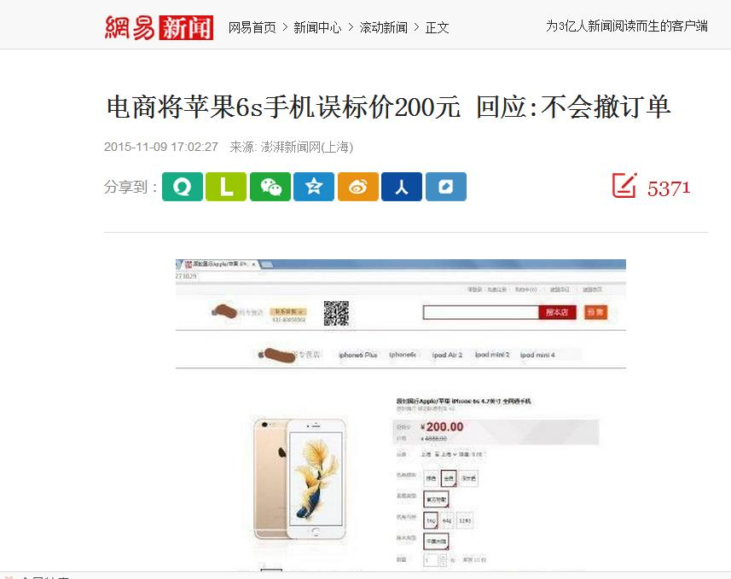
电子商务下的标价错误
切糕王子—阿迪力

Slide 54
（3）错误的法律效果
  A、表意人得撤销意思表示，意思表示视为自始无效，继而法律行为无效
  B、表意人之赔偿责任（§157）
  C、撤销权行使期间（§152）

Slide 55
六、意思表示的不自由
1、欺诈
  民法典§148 一方以欺诈手段，使对方在违背真实意思的情况下实施的民事法律行为，受欺诈方有权请求人民法院或者仲裁机构予以撤销。
  民法典§149 第三人实施欺诈行为，使一方在违背真实意思的情况下实施的民事法律行为，对方知道或者应当知道该欺诈行为的，受欺诈方有权请求人民法院或者仲裁机构予以撤销。

Slide 56
2、胁迫
  民法典§150 一方或者第三人以胁迫手段，使对方在违背真实意思的情况下实施的民事法律行为，受胁迫方有权请求人民法院或者仲裁机构予以撤销。

Slide 57
第四节 法律行为的附款

Slide 58
一、附条件的法律行为
条件：决定法律行为效力发生或者终止的将来、客观、不能确定的事实。
不可附条件法律行为
  1、维护公序良俗，如身份行为。
  2、基于交易安全和法律秩序稳定，如票据行为、形成权的行使

Slide 59
附条件的种类
  延缓条件与解除条件（§158）
条件成就或不成就的拟制（§159）

Slide 60
二、附期限的法律行为
—法律行为约定特定期限的届至作为法律行为效力发生或终止的根据。（§160）
期限：期限是将来必定会发生的事实。
  始期与终期
  确定期限与不确定期限

Slide 61
特别问题：
负担行为与处分行为之区分

